Slide 1

在网智能研究小组（SIG-INI）
报告人：沈典
日期：2019年3月11日
在线版：

Slide 2

小组简介
小组名称：
中文名：在网智能研究小组
英文名：Special Interest Group on In-network Intelligence
简写：SIG-INI
小组主页：
https://dianshenseu.github.io/year-archive/
讨论时间：
每周一下午3：50
每次组会1个半小时-2小时左右

Slide 3
小组简介
指导老师：
东方、沈典
组长：
研三：张欢欢
小组成员：
博一：郭晓琳
研三：王睿、康克熙
研二：王凯
研一：夏鸣轩、王士琦、杨明璇
本科：孙泽雯、夏倩、张诚天
共计2位老师、11位同学。结构合理，男女搭配，大有可为！

Slide 4
小组简介
小组目标：
项目驱动、面向实际、前沿研究
博士生发高水平论文
硕士生找好工作
本科生因材施教
方法论：
Learning Networking by Reproducing Research Results^{[1]}
必备工具：
Git、Github
各类开源框架
[1] Yan L, McKeown N. Learning networking by reproducing research results[J]. ACM SIGCOMM Computer Communication Review, 2017, 47(2): 19-26.

Slide 5
研究方向
具体研究：
使用网络技术解决智能问题，使用智能技术解决网络问题
Network for AI，Network by AI
容器编排、虚拟机/容器放置等
流量控制、流量监控、故障检测、NFV
RDMA和其优化
在云数据中心网络框架下，围绕网络或虚拟化问题，使用优化和智能方法解决

Slide 6
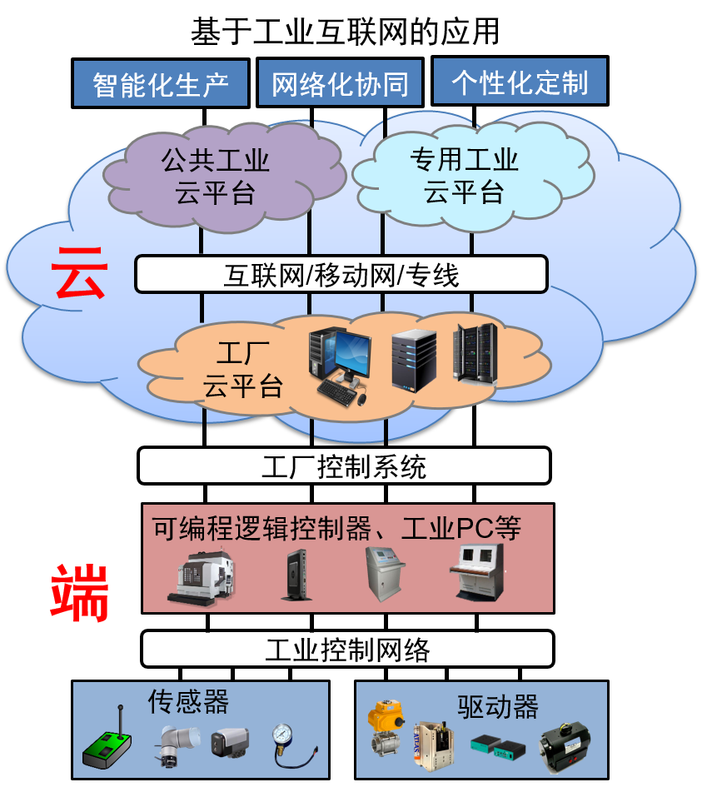
研究方向
云计算大组其他研究小组的联系
边缘计算---一种云端融合的计算模式
端：无人机、大数据应用
边：边缘计算和边缘智能
云：数据中心和虚拟化
围绕同一个框架，解决不同的问题，基于相通的方法

Slide 7
研究计划
2019年3月-2019年7月
2个项目，2篇文章
项目1：数据中心流量拼接，华为合作项目
牵头人：夏鸣轩
参与人：王睿、 张欢欢、王士琦
项目2：云管理平台，南钢合作项目
牵头人：杨明璇
参与人：郭晓琳、孙泽雯
文章1：RDMA分布式资源优化，拟投Infocom 2020，截稿：19.7.31
牵头人：沈典
参与人：郭晓琳（副）、王凯
文章2：RDMA参数选择，拟投APNets 2019，截稿：19.5.3
牵头人：王凯
组会讨论内容围绕上述计划的相关技术、论文展开
每次组会一个主题报告，然后分别报告任务进展

Slide 8
小组要求
对同学们的要求：
明确主线和支线任务
牵头人要整体把握，参与人分工完成
组会参与度要高
做到人人思考，提建设性意见
组会报告人的准备工作
使用本模板编辑PPT，提前一周把PPT发给我看
Fork小组的Repository，修改完成后将PPT转成PDF上传到/files文件夹下，编辑本次组会的md文件，并提交Pull Request
充分发挥传帮带精神
定期对于在项目中表现出色和组会报告优秀的同学予以奖励！

